Slide 1

什么是网络安全
什么是网络安全？
  网络安全≠防火墙
  网络安全≠ VPN
  网络安全≠ IDS
  网络安全≠防病毒
  ………
网络安全的定义
  网络安全是一个方法
  网络安全是一个系统
  网络安全是一个过程

Slide 2
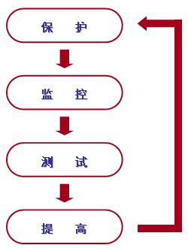
网络安全是一个持续不断过程
Notes:
该页为PPT正文部分
议题：为本页PPT的总结性语句，尽量使用概括性的少数文字表述。
使用30磅黑体，黑色，加阴影。
正文：分为标题和正文两部分。
占位符位于PPT白色部分最中央；
标题分为一级标题和二级标题
一级标题字数不要太多，长度不要超过两行；
一级标题使用21磅黑体，加阴影，暗红色；左对齐，项目编号统一；行距1.5；
二级标题使用18磅华文细黑，加阴影，蓝色；行距1.3；
同级标题表示前后步骤时，项目符号采用编号表示；
正文使用16磅华文细黑，黑色。
单页只有一行文字或图片的注释文字使用18磅华文细黑，加阴影，蓝色；行距1.3；

Slide 3
防火墙技术
防火墙基本概念
防火墙的关键技术
防火墙体系结构
针对防火墙的探测
防火墙发展趋势

Slide 4
防火墙定义
从广泛、宏观的意义上说，防火墙是隔离在内部网络与外部网络之间的一个防御系统。
AT&T的工程师William Cheswick 和Steven Bellovin给出了防火墙的明确定义，他们认为防火墙是位于两个网络之间的一组构件或一个系统，具有以下属性：
  防火墙是不同网络或者安全域之间信息流的唯一通道，所有双向数据流必须经过防火墙。
  只有经过授权的合法数据，即防火墙安全策略允许的数据才可以通过防火墙。
  防火墙系统应该具有很高的抗攻击能力，其自身可以不受各种攻击的影响。
简而言之，防火墙是位于两个(或多个)网络间，实施访问控制策略的一个或一组组件集合。

Slide 5
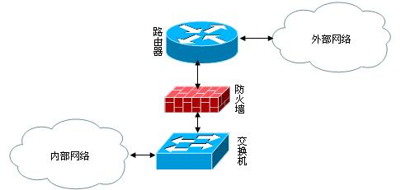
防火墙的物理位置
从设备部署位置上看，防火墙要部署在本地受保护区域与外部网络的交界点上。
从具体的实现上看，防火墙运行在任何要实现访问控制功能的设备上。
下图为防火墙在网络中的常见位置：

Slide 6
防火墙的逻辑位置
防火墙的逻辑位置指的是防火墙与网络协议相对应的逻辑层次关系。处于不同网络层次的防火墙实现不同级别的网络过滤功能，表现出来的特性也不同。
所有防火墙均依赖于对ISO OSI/RM网络七层模型中各层协议所产生的信息流进行检查。一般说来，防火墙越是工作在ISO OSI/RM模型的上层，能检查的信息就越多，其提供的安全保护等级就越高。
防火墙与网络层次关系如下表所示：
ISO OSI/RM七层模型 | 防火墙级别
应用层 | 网关级
表示层
会话层
传输层 | 电路级
网络层 | 路由器级
数据连路层 | 网桥级
物理层 | 中继器级

Slide 7
防火墙的实际功能
1
包过滤
5
用户身份认证
2
代理
6
记录、报警、分析与审计
3
网络地址转换
7
管理功能
4
虚拟专用网
8
其它特殊功能

Slide 8
防火墙的实际功能
包过滤
  对由数据包组成的逻辑连接进行过滤
  数据包的过滤参数有很多，最基本的是通信双方的IP地址和端口号
  主要包括针对网络服务的过滤以及针对数据包本身的过滤。

Slide 9
防火墙的实际功能
代理
  将用户的访问请求变成由防火墙代为转发，外部网络看不见内部网络的结构，也无法直接访问内部网络的主机
    透明代理（Transparent proxy），指内部网络用户在访问外部网络的时候，本机配置无需任何改变，防火墙就像透明的一样
    传统代理，其工作原理与透明代理相似，所不同的是它需要在客户端设置代理服务器
    代理技术可以提供更加深入细致的过滤，甚至可以理解应用层的内容，但是实现复杂且速度较慢

Slide 10
防火墙的实际功能
网络地址转换
  防火墙的标准功能之一
  屏蔽内部网络的IP地址
  缓解地址空间短缺问题
  主要包括针对网络服务的过滤以及针对数据包本身的过滤。

Slide 11
防火墙的实际功能
虚拟专用网
  将防火墙和VPN集成
  多数防火墙支持VPN加密标准，并提供基于硬件的加密

Slide 12
防火墙的实际功能
用户身份认证
  对发出网络访问连接请求的用户和用户请求的资源进行认证，确认请求的真实性和授权范围

Slide 13
防火墙的实际功能
记录、报警、分析与审计
  防火墙对于所有通过它的通信量以及由此产生的其它信息要进行记录，并提供日志管理和存储方法。具体内容如下：
    自动报表、日志报告书写器：防火墙实现报表自动化输出和日志报告功能。
    简要列表：防火墙按要求进行报表分类打印的功能。
    自动日志扫描：防火墙的日志自动分析和扫描功能。
    图表统计：防火墙进行日志分析后以图形方式输出统计结果

Slide 14
防火墙的实际功能
管理功能
  一般说来，防火墙的管理包括下列方面：
    根据网络安全策略编制防火墙过滤规则。
    配置防火墙运行参数
    实现防火墙日志的自动化管理

Slide 15
防火墙的实际功能
其它特殊功能
  防病毒功能
  信息过滤
  用户的特定权限设置

Slide 16
防火墙的分类
按照技术划分
  包过滤防火墙
    工作在传输层以下，根据数据包头部各个字段进行过滤，包括源地址、端口号以及协议类型等
    静态包过滤防火墙
    动态包过滤防火墙
    状态检测（Stateful Inspection）防火墙
  代理防火墙
    一般工作在最高层——应用层
    速度相对较慢

Slide 17
防火墙的分类
按照具体实现划分
  多重宿主主机
    放在内网与外网接口上的一台堡垒主机代理防火墙
    两个网络接口内联+外联
    双宿主机
    双宿网关
  筛选路由器
    网络层包过滤
  屏蔽主机
    过滤路由+堡垒主机
  屏蔽子网
    过滤路由+子网+过滤路由

Slide 18
防火墙的分类
按照部署划分
  单接入点防火墙
  混合式防火墙屏蔽主机
    分流
  分布式防火墙
    新型防火墙
    在每一台连接到网络的主机上都实现
按照保护对象划分
  单机防火墙
  网络防火墙
按照使用者划分
  个人防火墙
  企业防火墙

Slide 19
防火墙的优点
防火墙允许网络管理员定义一个“检查点”来防止非法用户进入内部网络并抵抗各种攻击，增加了网络的安全性。
防火墙通过过滤存在着安全缺陷的网络服务来降低受保护网络遭受攻击的威胁。
防火墙可以增强受保护节点的保密性，强化私有权。
防火墙有能力较精确地控制对内部子系统的访问。
防火墙系统具有集中安全性。
在防火墙上可以很方便地监视网络的通信流，并产生告警信息。
防火墙是审计和记录网络行为最佳的地方。
防火墙可以作为向客户发布信息的地点。
防火墙为系统整体安全策略的执行提供了重要的实施平台

Slide 20
防火墙的不足
限制网络服务
对内部用户防范不足
不能防范旁路连接
不适合进行病毒检测
无法防范数据驱动型攻击
无法防范所有的威胁
防火墙配置比较困难
无法防范内部人员泄露机密信息
防火墙对网络访问速度有影响
单失效点

Slide 21
防火墙的标准
我国的信息安全标准
  主要参考标准是：
    《信息技术——包过滤防火墙安全技术要求》（GB/T 18019-1999）
      主要规定了采用“传输控制协议/网间协议”的包过滤防火墙的安全技术要求
    《信息技术——应用级防火墙安全技术要求》（GB/T 18020-1999）。
      主要规定了应用级防火墙的安全技术要求。

Slide 22
防火墙的标准
国外的信息安全标准
  TCSEC标准于1970年由美国国防科学委员会提出，并于1985年12月由美国国防部公布。TCSEC是计算机系统安全评估的第一个正式标准，对信息安全标准化建设具有重要的意义，又被称为“橘皮书”。
  1996年，英国、加拿大、法国、德国、荷兰、美国国家安全局和英国标准技术研究所共同起草了一份信息技术安全性通用评估准则（CC）1.0版。1998年，六国七方又公布了CC 2．0版。1999年12月，ISO接受CC为国际标准ISO/IEC 15408标准，并正式颁布发行。

Slide 23
防火墙关键技术
1
包过滤技术
2
状态检测技术
3
代理技术

Slide 24
基本知识
包过滤技术是最早、最基本的访问控制技术，又称报文过滤技术。其作用是执行边界访问控制功能，即对网络通信数据进行过滤（filtering，亦称筛选）。
包过滤技术的工作对象是数据包。对TCP/IP协议族来说，包过滤技术主要对其数据包包头的各个字段进行操作。
安全过滤规则是包过滤技术的核心，是组织或机构的整体安全策略中网络安全策略部分的直接体现。
包过滤技术必须在操作系统协议栈处理数据包之前拦截数据包，即防火墙模块应该被设置在操作系统协议栈网络层之下，数据链路层之上的位置上。
包过滤防火墙将包头各个字段的内容与安全过滤规则进行逐条地比较判断，直至找到一条相符的规则为止。如果没有相符的规则，则执行默认的规则。具体实现包过滤技术的设备通常分为过滤路由器和访问控制服务器两类。

Slide 25
包过滤的实现过程
读取数据包首部信息
读取一条过滤规则
应用层
表示层
是
会话层
是否与规则匹配？
审计记录或告警
传输层
网络层
否
防火墙模块
数据链路层
是
物理层
有否下一条规则？
是否转发包？
否
否
是
丢弃包，发送NAK
转发数据包
结束

Slide 26
过滤对象
1
针对IP协议的过滤
2
针对ICMP协议的过滤
3
针对TCP协议的过滤
4
针对UDP协议的过滤

Slide 27
针对IP协议的过滤
针对IP协议的过滤操作将查看每个IP数据包的包头，将包头数据与规则集中比较，转发规则集允许的数据包，拒绝规则集不允许的数据包
针对IP协议的过滤操作可以设定对源IP地址进行过滤。对于包过滤技术来说，有效的办法是只允许受信任的主机访问网络资源而拒绝一切不可信的主机的访问。
针对IP协议的过滤操作也可以设定对目的IP地址进行过滤。这种安全过滤规则的设定多用于保护目的主机或网络。
针对IP协议的过滤操作还要注意IP数据包的分片问题。攻击者可以利用分片技术构造特殊的数据包对网络展开攻击。对此应该设定包过滤器要阻止任何分片数据包或者要在防火墙处重组分片数据包的安全策略。后一种策略存在着防火墙资源被大量不完全的数据包片段耗尽的危险，需要精心设置。

Slide 28
针对ICMP协议的过滤
ICMP协议在完成网络控制与管理操作的同时也会泄漏网络中的一些重要信息，甚至被攻击者利用做攻击用户网络的武器：
要设定过滤安全策略，阻止类型8回送请求ICMP协议报文进出用户网络。防止内网拓扑结构信息泄露。
很多攻击者会将大量类型8的ICMP协议报文发往用户网络，使得目标主机疲于接收处理这些垃圾数据而不能提供正常的服务，最终造成目标主机的崩溃。
攻击者可利用类型5路由重定向ICMP协议报文，采用中间人（man in the middle）攻击的办法，伪装成预期的接收者截获或篡改正常的数据包，也可以将数据包导向受其控制的未知网络。
攻击者可利用类型3目的不可达ICMP协议报文探知用户网络的敏感信息
Notes:
源路由
I P版本4在I P报头中定义了一个可选项：Loose Source and Record Route Option。这个可选项列出了一个或多个中间目的地址，要求数据包在到达最终的目的地址前必须经过这几个中间地址。
例如，考虑一台源主机要向一台目的主机发送数据包，但它还想让数据包经过从源到目的地的路径上的一台特定路由器，这台源主机将“下一个中间目的”地址，即那台路由器的地址，放在目的 I P地址域中，而将目的主机的 I P地址放在 Loose Source and Record Route Op t i o n中，这时，数据包将按网络前缀路由被送到目的 I P地址域中标示的那台路由器上。
当那台路由器接收到数据包后，它检查可选项，发现自己只是一个中间目的地，于是，将Loose Source and Record Route Option 中所指示的地址取出， 也就是将目的主机的地址取出，然后将数据包送给去往目的主机的下一跳地址。在转发该数据包前，路由器将自己的 I P地址记录在Loose Source and Record Route Option中，实际上记录的是它将数据包转发出去的那个端口的I P地址。
当数据包到达目的主机时，目的主机检查可选项，发现自己就是包的最终目的地，因此目的主机将数据包送交 I P协议域所指示的高层协议处理。 I P报头中定义的这个可选项还要求。当目的主机对源主机进行回答时，也要在它的数据包中包含 Loose Source and Record Route O p t i o n。当然，目的主机应包含的是“反向”的源路由。在这个例子中，目的主机在向原来的源主机发送数据包时，会在Loose Source and Record Route Option 中包含作为中间目的地的那台路由器的地址。

Slide 29
针对TCP协议的过滤
针对TCP协议的过滤可设定对源或目的端口的过滤，又称端口过滤、协议过滤。
另一种针对TCP协议的过滤是对标志位过滤。最常用的就是针对SYN和ACK的过滤。在TCP协议的连接建立过程中，报文头部的一些标志位的变化是需要注意的：
  当连接发起者发出连接请求时，请求报文SYN位为1而包括ACK位在内的其它标志位为0。该报文携带发起者自行选择的一个通信初始序号。
  若接收者接受该请求，则返回连接应答报文。该报文的SYN位和ACK位为1。该报文不但携带对发起者通信初始序号的确认（加1），而且携带接收者自行选择的另一个通信初始序号。若接收者拒绝该请求，则返回报文RST位要置1。
  连接发起者还需要对接收者自行选择的通信初始序号进行确认，返回该值加1作为希望接收的下一个报文的序号。同时ACK位置1。
  除了在连接请求的过程中，其它时候SYN位始终为0。
结合三次握手的过程，只要通过对SYN=1的报文进行操作，就可实现对连接会话的控制——拒绝这类报文，就相当于阻断通信连接的建立。这就是利用TCP协议标志位进行过滤规则设定的基本原理。

Slide 30
针对UDP协议的过滤
UDP协议与TCP协议有很大的不同，因为它们采用的是不同的服务策略。TCP协议是面向连接的，相邻报文之间具有着明显的关系，数据流内部也具有较强的相关性，因此过滤规则的制定比较容易；
而UDP协议是基于无连接的服务的，一个UDP用户数据报报文中携带了到达目的地所需的全部信息，不需要返回任何的确认，报文之间的关系很难确定，因此很难制定相应的过滤规则。究其根本原因是因为静态包过滤技术只针对包本身进行操作而不记录通信过程的上下文，也就无法从独立的UDP用户数据报中得到必要的信息。对于UDP协议，只能是要么阻塞某个端口，要么听之任之。多数人倾向于前一种方案，除非有很大的压力要求允许进行UDP传输。其实有效的解决办法是采用动态包过滤技术/状态检测技术。

Slide 31
包过滤技术的优点
包过滤技术实现简单、快速。经典的解决方案只需要在内部网络与外部网络之间的路由器上安装过滤模块即可。
包过滤技术的实现对用户是透明的。用户无需改变自己的网络访问行为模式，也不需要在主机上安装任何的客户端软件，更不用进行任何的培训。
包过滤技术的检查规则相对简单，因此检查操作耗时极短，执行效率非常高，不会给用户网络的性能带来不利的影响。

Slide 32
包过滤技术存在的问题
包过滤技术过滤思想简单，对信息的处理能力有限。只能访问包头中的部分信息，不能理解通信的上下文，网络防护能力有限
当过滤规则增多的时候，对于过滤规则的维护是一个非常困难的问题。不但要考虑过滤规则是否能够完成安全过滤任务，还要考虑规则之间的关系防止冲突的发生。尤其是后一个问题是非常难于解决的。
包过滤技术控制层次较低，不能实现用户级控制。特别是不能实现对用户合法身份的认证以及对冒用的IP地址的确定。

Slide 33
包过滤技术存在的问题——具体
1.当数据包穿越MTU比较小的网络时,会造成分片出现,知道出现分片是什么个情况吧?被分片的数据包其除了第一个分片有TCP/UDP报头之外,其它分片均没有TCP/UDP报送,只有IP报头.这样对于包过滤防火墙不管是攻击型的流量分片还是正常数据流分片,做出处理都将困难.
2.不支持应用层协议有些实际应用中,对于端口类的要求开放等,写入了应用层.包过滤无法识别.导致通信失败如FTP|H323|SIP|RTSP|PPTP.
3.不能防止应用层等恶意攻击,理由很简单,因为它根本不认识.如数据驱动攻击.向目标主机发送特定的数据流, 以实现缓冲区溢出攻击、格式化字符串攻击、输入验证攻击、同步漏洞攻击、信任漏洞攻击等.
4.不能有效防止网络攻击与扫描.

Slide 34
包过滤技术存在的问题——实例
Source | Destination | Protocal | Sport | Dport
221.217.1.X | X.X.X.X | TCP | X | 80 | 出
X.X.X.X | 221.217.1.X | TCP | 80 | X | 入
我们可以利用这样的防火墙弱点做什么呢?
做数据驱动式攻击
  x.x.x.x 攻击主机可以以源端口80向内某个内部主机特定端口发送有攻击性的数据串.
不能防止别人刺探自己的内部网络
  现在的各种网络扫描与探测技术,常用的技术手段有发送异常的数据包文都可以以源端口为80顺利通
过防火墙,成功到达目标主机.有意思的是RFC规定对于这些异常报文都规定要做回复,对LINUX/UNIX
很有效!这样无疑是暴露了自己,对攻击者透明了自己.当然也有不守规则的,如WINDOWS

Slide 35
1
包过滤技术
2
状态检测技术
3
代理技术
4

Slide 36
状态检测基本原理
根据连接的“状态”进行检查。当一个连接的初始数据报文到达执行状态检测的防火墙时，
  首先要检查该报文是否符合安全过滤规则的规定。相符合，则将该连接的信息记录下来并自动添加一条允许该连接通过的过滤规则，然后向目的地转发该报文。
  以后凡是属于该连接的数据防火墙一律予以放行，包括从内向外的和从外向内的双向数据流。在通信结束、释放该连接以后，防火墙将自动地删除关于该连接的过滤规则。
  动态过滤规则存储在连接状态表中并由防火墙维护。为了更好地为用户提供网络服务以及更精确地执行安全过滤，状态检测技术往往需要察看网络层和应用层的信息，但主要还是在传输层上工作。

Slide 37
状态检测基本原理
从传统包过滤发展而来，除了包过滤检测的特性外，对网络连接设置状态特性加以检测。
状态检测防火墙对通过其的数据会话在内部建立一个状态连接表，其回应的数据会首先通过状态连接表的检测，而不是通过安全过滤规则

Slide 38
基于状态检测的防火墙 ——例子
比如我们要允许内网用户访问公网的WEB服务，来看看第一类普通包过滤防火墙是怎样处理的呢?那首先我们应该建立一条类似图所示的规则
这只是允许我向外请求WEB服务，但WEB服务响应我的数据包怎么进来呢?

Slide 39
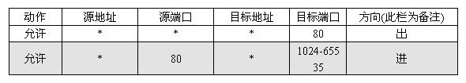
所以还必须建立一条允许相应响应数据包进入的规则。
由于现在数据包是从外进来，所以源地址应该是所有外部的，这里不做限制，在源端口填80，目标地址也不限定，这个这个目标端口怎么填呢?因为当我访问网站时本地端口是临时分配的，也就是说这个端口是不定的，只要是1023以上的端口都有可能，所以没有办法，那只有把这些所有端口都开放了，于是在目标端口填上1024-65535

Slide 40
状态检测防火墙处理示意图
数据包进入防火墙
该数据包是否包含在状态检测表中
否
否
是否通过安全过滤规则匹配
丢弃该数据包
是
是
通过状态检测表
数据包被防火墙转发

Slide 41
状态概念
1
TCP协议及状态
2
UDP协议及状态
3
ICMP协议及状态

Slide 42
TCP协议及状态
TCP协议共有11个状态，这些状态标识由RFC 793定义，分别为：CLOSED、LISTEN、SYN-SENT、SYN-RECEIVED、ESTABLISHED、FIN-WAIT-1、CLOSE-WAIT、FIN-WAIT-2、LAST-ACK、TIME-WAIT、CLOSING。
以上述状态为基础，结合相应的标志位信息，再加上通信双方的IP地址和端口号，即可很容易地建立TCP协议的状态连接表项并进行精确地跟踪监控。

Slide 43
TCP状态检测
防火墙接收到一个初始化TCP连接的SYN包，这个带有SYN的数据包被防火墙的规则库检查。该包在规则库里依次序比较。如果在检查了所有的规则后，该包都没有被接受，那么拒绝该次连接。一个RST的数据包发送到远端的机器。
如果该包被接受，会话被记录到状态监测表里。该表是位于内核模式中的。随后的数据包(没有带有一个SYN标志)就和该状态监测表的内容进行比较。如果会话是在状态表内，而且该数据包是会话的一部分，该数据包被接受。如果不是会话的一部分，该数据包被丢弃。这种方式提高了系统的性能，因为每一个数据包不是和规则库比较，而是和状态监测表比较。只有在SYN的数据包到来时才和规则库比较。所有的数据包与状态检测表的比较都在内核模式下进行所以应该很快。

Slide 44
连接状态表中TCP内容
号码 | 源地址 | 目的地址 | 源端口 | 目的端口 | 序号（SYN ）
1 | 192.168.1.4 | 219.45.79.2 | 2056 | 80 | 34902123
2 | 192.168.1.6 | 211.156.20.9 | 1024 | 23 | 12634672
…
n | 192.168.3.4 | 61.144.90.2 | 34561 | 110 | 34680254
在连接状态表中，记录一个会话（Session）的源、目的地址和源、目的端口以及连接序号，以保证能够识别回应数据包，并直接允许回应数据包通过防火墙，而不需再进行安全过滤规则的匹配
这样做大大简化了安全规则的配置

Slide 45
安全规则配置
防火墙安全规则遵循从上到下匹配的原则，一旦有一条匹配，剩余的都不进行匹配
如果所有的规则都没有匹配到，数据包将被丢弃
安全过滤规则主要包含源、目的地址和端口，TCP标志位，应用时间以及一些高级过滤选项

Slide 46
UDP协议及状态
通常的做法是将某个基于UDP协议的会话的所有数据报文看作是一条UDP连接，并在这个连接的基础之上定义该会话的伪状态信息。
伪状态信息主要由源IP地址、目的IP地址、源端口号以及目的端口号构成。

Slide 47
连接状态表中UDP内容
号码 | 源地址 | 目的地址 | 源端口 | 目的端口
1 | 192.168.1.4 | 219.45.79.2 | 2056 | 53
2 | 192.168.1.6 | 211.156.20.9 | 1024 | 8000
…
n | 192.168.3.4 | 61.144.90.2 | 34561 | 4000
与TCP的连接表不同的是，UDP没有序号，所以比较简单
这样做大大简化了安全规则的配置

Slide 48
ICMP协议及状态
ICMP协议是无连接的协议，还具有单向性的特点。在ICMP协议的13种类型中，有4对类型的报文具有对称的特性，即属于请求/响应的形式。这4对类型的ICMP报文分别是回送请求/回送应答、信息请求/信息应答、时间戳请求/时间戳回复和地址掩码请求/地址掩码回复。其它类型的报文都不是对称的，而是由主机或节点设备直接发出的，无法预先确定报文的发出时间和地点。因此，ICMP协议的状态和连接的定义要比UDP协议更难。
ICMP协议的状态和连接的建立、维护与删除与UDP协议类似。但是在建立的过程中不是简单地只通过IP地址来判别连接属性。ICMP协议的状态和连接需要考虑ICMP报文的类型和代码字段的含义，甚至还要提取ICMP报文的内容来决定其到底与哪一个已有连接相关。其维护和删除过程一是通过设定超时计时器来完成，二是按照部分类型的ICMP报文的对称性来完成。当属于同一连接的ICMP报文完成请求——应答过程后，即可将其从状态连接表中删除

Slide 49
包过滤防火墙规则配置
  允许内部网用户访问外部网的HTTP服务
规则序号 | 源地址 | 目的地址 | 源端口 | 目的端口 | 协议 | ACK标志位 | 动作 | 说明
1 | 内部 | 外部 | >1023 | 80 | TCP | 无 | 允许 | 出防火墙的规则
2 | 外部 | 内部 | 80 | >1023 | TCP | Yes | 允许 | 回应数据包允许通过
  为了允许HTTP服务器的回应数据包通过，在第二条规则中必须允许标志位为ACK的数据包返回，否则回应数据包就无法通过防火墙

Slide 50
包过滤防火墙规则配置
  允许内部网用户访问外部网的DNS服务
规则序号 | 源地址 | 目的地址 | 源端口 | 目的端口 | 协议 | 动作 | 说明
1 | 内部 | 外部 | >1023 | 53 | UDP | 允许 | 出防火墙的规则
2 | 外部 | 内部 | 53 | >1023 | UDP | 允许 | 回应数据包允许通过
  因为UDP协议是无连接的协议，所以在安全规则中只有把高端端口全部开放才能使得回应数据包通过

Slide 51
包过滤防火墙规则配置
包过滤防火墙规则分析
从上面的分析可以看出，包过滤防火墙在规则设置上有两个致命的缺陷
  配置繁琐，配置时必须考虑到回应数据包的情况，每条规则必须伴随一条负责允许回应数据包的规则
  安全性差，因为有允许回应数据包的规则的存在，给黑客以可乘之机，可以利用这些规则进行攻击

Slide 52
状态检测防火墙规则配置
  允许内部网用户访问外部网的HTTP服务
规则序号 | 源地址 | 目的地址 | 源端口 | 目的端口 | 协议 | 标志位 | 动作 | 说明
1 | 内部 | 外部 | >1023 | 80 | TCP | 无 | 允许 | 出防火墙的规则
隐含的状态检测表允许其回应数据包通过 |  |  |  |  |  |  |  | 回应数据包允许通过
在状态检测防火墙中，只要设置出防火墙的规则就可以了，因为在防火墙的状态检测表中会建立一条该会话的Session信息，通过检索这个信息，防火墙就会自动识别回应数据包，并将其放行

Slide 53
状态检测防火墙规则配置
状态检测防火墙很好的解决了，针对包过滤防火墙的问题。
  配置简单，配置时只需考虑初始发起连接的数据通讯规则，后续工作由状态检测表完成
  安全性高，每一个Session都是根据访问请求而建立的，不需要将大于1023以上的所有端口都打开

Slide 54
状态检测防火墙规则配置
  一般规则设置--严格
规则序号 | 源地址 | 目的地址 | 源端口 | 目的端口 | 协议 | 动作 | 说明
1 | 内部 | 外部 | >1023 | 53 | UDP | 允许 | 允许访问DNS
2 | 内部 | 外部 | >1023 | 110 | TCP | 允许 | 允许访问POP3
3 | 内部 | 外部 | >1023 | 25 | TCP | 允许 | 允许访问SMTP
4 | 内部 | 外部 | >1023 | 21 | TCP | 允许 | 允许访问FTP
5 | 内部 | 外部 | >1023 | 80 | TCP | 允许 | 允许访问HTTP
6 | 内部 | 外部 |  |  | ICMP | 允许 | 允许Ping
7 | Any | Any | Any | Any | Any | 禁止 | 禁止所有访问

Slide 55
状态检测防火墙规则配置
一般规则设置—宽松
规则序号 | 源地址 | 目的地址 | 源端口 | 目的端口 | 协议 | 动作 | 说明
1 | 内部 | 外部 | >1023 | 445 | TCP | 禁止
2 | 内部 | 外部 | >1023 | 139 | TCP | 禁止
3 | 内部 | 外部 |  |  | ICMP | 禁止
4 | 内部 | 外部 | Any | Any | Any | 允许
5 | 外部 | 内部 | Any | Any | Any | 禁止
第1、2、3条规则是专门用于防止蠕虫病毒在网络中乱发数据包，占用网络带宽的，除非对病毒的情况和网络实际应用情况有把握，一般情况下最好能加上

Slide 56
状态检测技术的优点
安全性比静态包过滤技术高。状态检测机制可以区分连接的发起方与接收方；可以通过状态分析阻断更多的复杂攻击行为；可以通过分析打开相应的端口而不是“一刀切”，要么全打开要么全不打开。
与静态包过滤技术相比，提升了防火墙的性能。状态检测机制对连接的初始报文进行详细检查，而对后续报文不需要进行相同的动作，只需快速通过即可。

Slide 57
状态检测技术的缺点
主要工作在网络层和传输层，对报文的数据部分检查很少，安全性还不够高。
检查内容多，对防火墙的性能提出了更高的要求。

Slide 58
深度状态检测
深度状态检测技术能够很好地实现对TCP协议的顺序号进行检测的功能，通过对TCP报文的顺序号字段的跟踪监测报文的变化，防止攻击者利用已经处理的报文的顺序号进行重放攻击。
对于FTP协议，深度状态检测机制可以深入到报文的应用层部分来获取FTP协议的命令参数，从而进行状态规则的配置。其中最主要的，FTP协议连接端口的选择具有随机的特点。深度状态检测机制可以分析应用层的命令数据，找出其中的端口号等信息，从而精确地决定打开哪些端口。
与FTP协议类似的协议由很多，譬如RTSP、H.323等。深度状态检测机制都可以对它们的连接建立报文的应用层数据进行分析来决定相关的转发端口等信息，因此具有部分的应用层信息过滤功能。

Slide 59
1
包过滤技术
2
状态检测技术
3
代理技术
4

Slide 60
代理的执行
一种情况是代理服务器监听来自内部网络的服务请求。当请求到达代理服务器时按照安全策略对数据包中的首部和数据部分信息进行检查。通过检查后，代理服务器将请求的源地址改成自己的地址再转发到外部网络的目标主机上。外部主机收到的请求将显示为来自代理服务器而不是源内部主机。代理服务器在收到外部主机的应答时，首先要按照安全策略检查包的首部和数据部分的内容是否符合安全要求。通过检查后，代理服务器将数据包的目的地址改为内部源主机的IP地址，然后将应答数据转发至该内部源主机。
另外一种情况是内部主机只接收代理服务器转发的信息而不接收任何外部地址主机发来的信息。这个时候外部主机只能将信息发送至代理服务器，由代理服务器转发至内部网络，相当于代理服务器对外部网络执行代理操作。具体来说，所有发往内部网络的数据包都要经过代理服务器的安全检查，通过后将源IP地址改为代理服务器的IP地址，然后这些数据包才能被代理服务器转发至内部网络中的目标主机。代理服务器负责监控整个的通信过程以保证通信过程的安全性。

Slide 61
代理代码
代理技术是通过在代理服务器上安装特殊的代理代码来实现的。对于不同的应用层服务需要有不同的代理代码。防火墙管理员可以通过配置不同的代理代码来控制代理服务器提供的代理服务种类。代理程序的实现可以只有服务器端代码，也可以同时拥有服务器端和客户端代码。服务器端代理代码的部署一般需要特定的软件。对于客户端代理代码的部署有两种方式：
  一种是在用户主机上安装特制的客户端代理服务程序。该软件将通过与特定的服务器端代理程序相连接为用户提供网络访问服务。
  另外一种是重新设置用户的网络访问过程。需要客户先以标准的网络访问方式登录到代理服务器上，再由代理服务器与目标服务器相连。

Slide 62
代理服务器的部署与实现
代理服务器通常安装在堡垒主机或者双宿主网关上。
如果将代理服务器程序安装在堡垒主机上，则可能采取不同的部署与实现结构。比如说采用屏蔽主机或者屏蔽子网方案，将堡垒主机置于过滤路由器之后。这样堡垒主机还可以获得过滤路由器提供的、额外的保护。缺点则是如果过滤路由器被攻陷，则数据将旁路安装代理服务器程序的堡垒主机，即代理服务器将不起作用。

Slide 63
代理技术与包过滤技术的安全性比较
相对于包过滤技术而言，代理技术能够为用户提供更高的安全等级：
  代理服务器不仅扫描数据包头部的各个字段，还要深入到包的内部，理解数据包载荷部分内容的含义。这可为安全检测和日志记录提供详细的信息。包过滤技术采用的是基于包头信息的过滤机制，很难与代理技术相提并论。
  对于外网来说，只能见到代理服务器而不能看见内网；对于内网来说，也只能看见代理服务器而看不见外网。实现了网络隔离，降低了用户网络受到直接攻击的风险。而且对外网隐藏了内网的结构以及用户，进一步降低了用户网络遭受探测的风险。而包过滤技术在网络隔离和预防探测方面做的不是很好。
  包过滤技术通常由路由器实现。若过滤机制被破坏，则内网将毫无遮拦地直接与外网接触。将不可避免地出现网络攻击和信息泄露的现象。而代理服务器要是损坏的话，只能是内网与外网的连接中断，但无法出现网络攻击和信息泄漏的现象。从这个角度看，代理技术比包过滤技术安全。

Slide 64
代理技术的具体应用
隐藏内部主机
  代理服务器的作用之一隐藏内部网络中的主机。由于有代理服务器的存在，所以外部主机无法直接连接到内部主机。它只能看到代理服务器，因此只能连接到代理服务器上。这种特性是十分重要的，因为外部用户无法进行针对内部网络的探测，也就无法对内部网络上的主机发起攻击。代理服务器在应用层对数据包进行更改，以自己的身份向目的地重新发出请求，彻底改变了数据包的访问特性。

Slide 65
代理技术的具体应用
过滤内容
  在应用层进行检查的另一个重要的作用是可以扫描数据包的内容。这些内容可能包含敏感的或者被严格禁止流出用户网络的信息，以及一些容易引起安全威胁的数据。后者包括不安全的Java applet小程序、Active X控件以及电子邮件中的附件等等。而这些内容是包过滤技术无法控制的。支持内容的扫描是代理技术与其它安全技术的一个重要区别。

Slide 66
代理技术的具体应用
提高系统性能
  虽然从访问控制的角度考虑，代理服务器因为执行了很细致的过滤功能而加大了网络访问的延迟。但是它身处网络服务的最高层，可以综合利用缓存等多种手段优化对网络的访问，由此还进一步减少了因为网络访问产生的系统负载。因此，精心配置的代理技术可以提高系统的整体性能。

Slide 67
代理技术的具体应用
保障安全
  安全性的保障不仅仅指过滤功能的强大，还包括对过往数据日志的详细分析和审计。这是因为从这些数据中能够发现过滤功能难以发现的攻击行为序列，可以及时地提醒管理人员采取必要的安全保护措施；还可以对网络访问量进行统计进而优化网络访问的规则，为用户提供更好的服务。代理技术处于网络协议的最高层，可以为日志的分析和审计提供最详尽的信息，由此提高了网络的安全性。

Slide 68
代理技术的具体应用
阻断URL
  在代理服务器上可以实现针对特定网址及其服务器的阻断，以实现阻止内部用户浏览不符合组织或机构安全策略的网站内容。

Slide 69
代理技术的具体应用
保护电子邮件
  电子邮件系统是互联网最重要的信息交互系统之一，但是它的开放性特点使得它非常脆弱，而且由于安全性较弱所以经常被攻击者做为网络攻击的重要途径。代理服务器可以实现对重要的内部邮件服务器的保护。通过邮件代理对邮件信息的重组与转发，使得内部邮件服务器不与外部网络发生直接的联系，从而达到保护的目的。

Slide 70
代理技术的具体应用
身份认证
  代理技术能够实现包过滤技术无法实现的身份认证功能。将身份认证技术融合进安全过滤功能中能够大幅度提高用户的安全性。支持身份认证技术是现代防火墙的一个重要特征。具体的方式有传统的用户账号/口令、基于密码技术的挑战/响应等等。

Slide 71
代理技术的具体应用
信息重定向
  代理技术从本质上是一种信息的重定向技术。这是因为它可以根据用户网络的安全需要改变数据包的源或目的地址，将数据包导引到符合系统需要的地方去。这在基于HTTP协议的多WWW服务器应用领域中尤为重要。在这种环境下，代理服务器起到负载分配器和负载平衡器的作用。

Slide 72
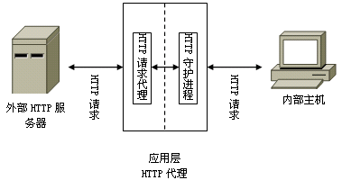
代理技术的种类
1
应用层网关
应用层网关能够在应用层截获进出内部网络的数据包，运行代理服务器程序来转发信息。它能够避免内部主机与外部不可信网络之间的直接连接。它仅接收、过滤和转发特定服务的数据包。对于那些没有在应用层网关上安装代理的服务来说，将无法进行网络访问。它对数据包进行深度过滤，检查行为一直深入到网络协议的应用层。它的缺点是对每一种服务都要开发一种专用的代理代码，实现麻烦，不及时，而且缺乏透明性。其优点是配置简单、安全性高、还能支持很多应用。下图为应用层网关实现HTTP协议代理的示意图：

Slide 73
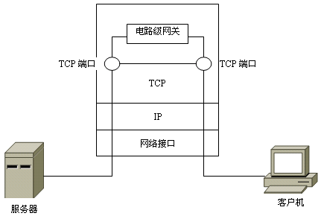
代理技术的种类
2
电路级网关
电路级网关工作在会话层。可作为服务器接收并转发外部请求，与内部主机连接时则起代理客户机的作用。它使用自己独立的网络协议栈完成TCP的连接而不使用操作系统的协议栈，因此可以监视主机建立连接时的各种数据是否合乎逻辑、会话请求是否合法。一旦连接建立，则只负责数据的转发而不进行过滤。用户需要改变自己的客户端程序来建立与电路级网关的通信通道，只有这样才能到达防火墙另一边的服务器。下图为电路级网关示意图：

Slide 74
代理技术的缺点
代理服务程序很多都是专用的，不能够很好地适应网络服务和协议的不断发展。
在访问数据流量较大的情况下，代理技术会增加访问的延迟，影响系统的性能。
应用层网关需要用户改变自己的行为模式，不能够实现用户的透明访问。
应用层代理还不能够完全支持所有的协议。
代理系统对操作系统有明显的依赖性，必须基于某个特定的系统及其协议。
相对于包过滤技术来说，代理技术执行的速度是较慢的。

Slide 75
防火墙体系结构

Slide 76
外部网络
？
内部网络

Slide 77
一、如何部署防火墙
1
过滤路由器
2
堡垒主机
3
多重宿主主机
4
屏蔽主机
5
屏蔽子网

Slide 78
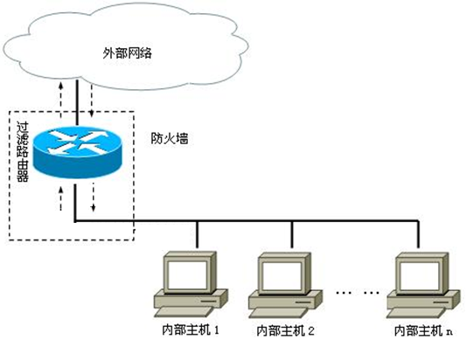

Slide 79
1、过滤路由器
又称筛选路由器、屏蔽路由器，包过滤防火墙等
定义：放在内部网络和外部网络之间，具有数据过滤功能的路由器。
功能：按照预定义的过滤规则，允许授权数据通过，拒绝非授权数据通过。
与普通路由器的区别：
  一般过滤路由器只有两种接口：外联接口，内联接口
  根据过滤规则决定是否允许转发该数据包。

Slide 80
过滤路由器
优点：
  快速
  性能/耗费比高：包过滤已成为许多路由器可选配置模块之一。相比单独购买独立防火墙产品，用户可付出较小代价获得相当安全的网络服务。
  对用户透明
  实现容易：插入扩展模块，配置规则即可简单实现

Slide 81
过滤路由器
缺点：
  配置复杂，维护困难。过滤规则是核心，但管理不善或规则冲突会形成大的漏洞。
  只能简单地判断IP地址，而无法进行用户级的身份认证和鉴别；针对数据包下层数据进行检测，只能检测出部分攻击行为；
  防范内部攻击不足：如外联网络通过渗透数据包使内部主机实施攻击
  随着过滤规则的增加，路由器的吞吐量将会下降；
  无法对数据流进行全面地控制，不能理解特定服务的上下文环境和数据。日志简单，较难深入管理和审计分析

Slide 82
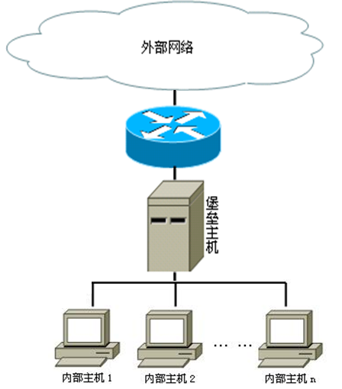
2、堡垒主机

Slide 83
定义：堡垒主机由一台计算机担当做防火墙，并拥有两块或者多块网卡分别连接各内部网络和外部网络。
作用：隔离内部网络和外部网络，为内部网络设立一个检查点，对所有进出内部网络的数据包进行过滤，集中解决内部网络的安全问题。
设计原则：
  最小服务原则
    最少的服务
    对必须设置的服务授予最小的权限
  预防原则
    持续不断监测
    分析堡垒主机日志，及时响应攻击
    确保其提供的服务可信度和权限

Slide 84
堡垒主机
类型：
  内部堡垒主机：向内部网络主机提供服务，通常会开放很多端口
  外部堡垒主机：无路由多宿主主机，做公开的服务器时只提供必须的端口，不转发任何请求；做防火墙时也要关闭路由转发功能
  牺牲主机：不确定服务需什么安全特性或难以保障安全时，用于放不需保护的信息，不与任何内部主机相连
对堡垒主机的要求：
  强健性
  可用性
  可扩展性
  易用性。

Slide 85
双宿主主机
双宿主主机防火墙实际上就是一台具有安全控制功能的双网卡堡垒主机。两块网卡中的一块负责连接内部网络，另一块负责连接外部网络。
内网主机可登录双宿主主机，使用其提供的网络服务，而双宿主主机负责维护用户账户数据库。外网主机也可使用双宿主主机提供的某些网络服务。若网络服务被安全策略允许，则内部用户和外部用户就可通过共享缓存共享数据以实现信息交换，但绝对不允许内部用户与外部用户直接进行连接。

Slide 86
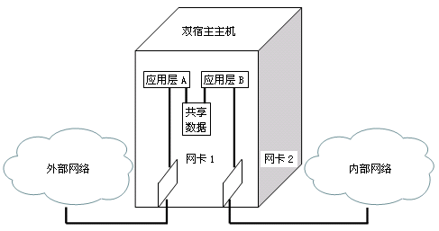
双宿主主机
下图为双宿主主机防火墙的示意图：

Slide 87
双宿主主机
双宿主主机防火墙的优点是：易于实现网络安全策略、成本较低。
双宿主主机防火墙的缺点是：用户帐户不安全；用户账户数据库管理维护困难；用户账户数据的频繁存取资源耗费大，降低了系统的稳定性和可靠性；允许用户登录到防火墙主机上威胁到防火墙系统的安全。

Slide 88
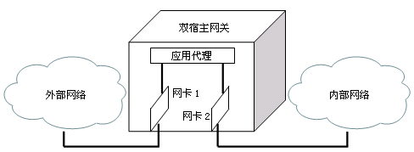
双宿主网关
下图为双宿主网关防火墙的示意图

Slide 89
双宿主网关
无需用户登录至防火墙主机
在防火墙上安装各种代理服务器。
内网主机要访问外网时，只需将请求发送至相应的代理服务器，通过过滤规则的检测并获得允许后，再由代理服务器代为转发至外网指定主机。而外网主机所有对内网的请求都由代理服务接收并处理，规则允许的外部连接由相应的代理服务器转发至内网目标主机，规则不允许的外部连接则被拒绝。

Slide 90
双宿主网关
双宿主网关防火墙的优点是：无用户账户数据库，管理难度小、系统风险低；代理服务器技术使得防火墙提供的服务具有良好的可扩展性；屏蔽了内网主机，阻止了信息的泄露。
双宿主网关防火墙的缺点是：存在单失效点，防火墙配置复杂；防火墙主机本身的性能是影响系统整体性能的瓶颈；灵活性较差。

Slide 91
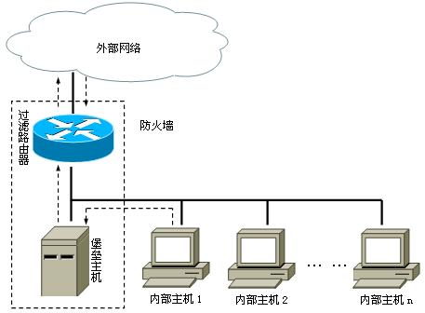
3、屏蔽主机

Slide 92
屏蔽主机
结合前两种不同类型的防火墙
“过滤路由器”实现的是包过滤防火墙的功能
单宿“堡垒主机”实现的是代理防火墙的功能。
优点：
  比前述单纯一种方式的防火墙更高的安全性；
  支持多种网络服务的深层过滤，并具有相当的可扩展性；系统本身稳固可靠。

Slide 93
屏蔽主机
缺点
  堡垒主机和其它内网主机放在一起，它们之间没有一道安全隔离屏障；一旦堡垒主机被攻破，内网将全部曝光
  过滤路由器容易受到攻击。内联网络安全维系在路由表上，一旦路由表被修改，堡垒主机被旁路，其代理服务也就没用了，对入侵者而言内联网络主机都直接可达。

Slide 94
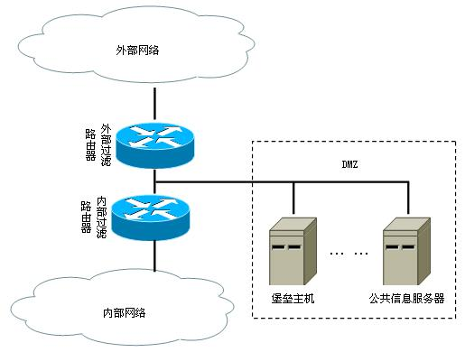
4、屏蔽子网

Slide 95
屏蔽子网带来新概念——DMZ
非军事区（DMZ，Demilitarized Zone）又称屏蔽子网、周边网络或参数网络。
在内网和外网间构建的一个缓冲网络，目的是最大限度地减少外部入侵者对内网的侵害。DMZ内部只部署安全代理网关和各种公用信息服务器。
安全策略的实施由执行包过滤规则的内部过滤路由器和外部过滤路由器，以及DMZ内执行安全代理功能的堡垒主机共同实现。具有网络层包过滤和应用层代理两个不同级别的访问控制功能。

Slide 96
屏蔽子网
但这一方案所需设备多，造价高，还不如直接采取硬件防火墙方案。
内部路由器
外部路由器
堡垒主机 → 三叉防火墙
公用信息服务器

Slide 97
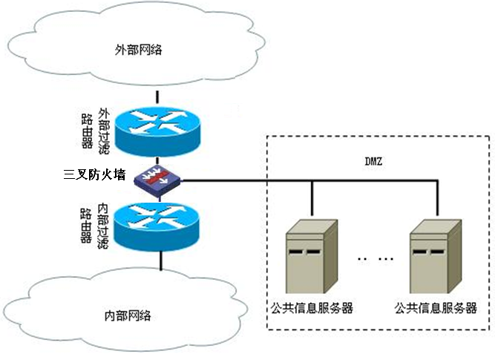
堡垒主机的安全代理网关功能在三叉防火墙内部实现

Slide 98
企业通常采用“被屏蔽子网”体系结构来构建本企业网络，通常会把整个网络划分为三部分：
  外部网络
  DMZ网络
  内部网络
  外部网络和DMZ间存在外部防火墙。DMZ和内部网络间存在内部防火墙，也可能存在堡垒主机。

Slide 99
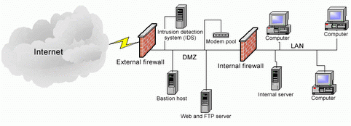

Slide 100
案例
一公司内部网络的地址是192.168.21.0，而公司对外的合法IP地址为200.56.10.10 –200.56.10.13，当内部主机192.168.21.5通过浏览器以www方式访问internet上的某一web服务器时：
代理服务器上会维护一张地址对应表，先通过本地代理服务器，根据IP地址和端口号转换为外部地址，如200.56.10.11:2000。当外部的www服务返回结果时，再根据地址表进行逆转换，进而转发给指定的内部主机。
外部防火墙是检测并允许上述代理服务器发起的通信从代理服务器到达internet，同时也允许代理应答。代理服务器阻止了所有外部网络的主机和内部网络之间的直接访问，所有的通信都必须通过代理实现

Slide 101
在构造防火墙体系时，一般很少使用单一的技术，通常都是多种解决方案组合。这种组合主要取决于网管中心向用户提供什么服务，以及网管中心能接受什么等级的风险。还要看投资经费、投资大小、技术人员的水平和时间等问题。

Slide 102
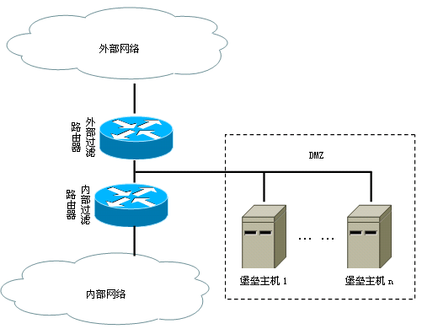
5、多堡垒主机
在屏蔽子网中使用多台堡垒主机扮演不同的角色，可同时为多个用户提供多种不同的网络服务，通过热备份机制增强堡垒主机的可用性，此外还可隔离不同安全级别的数据和服务器。

Slide 103
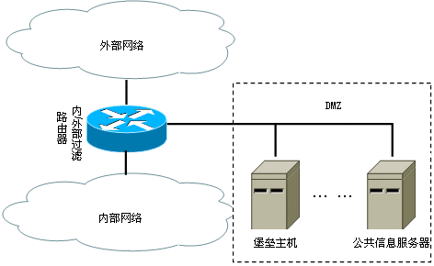
6、合并内部路由器和外部路由器
这种方案是屏蔽子网的一种变形。它将屏蔽子网中的内部路由器和外部路由器的功能合并，只使用一台过滤路由器来实现。这台过滤路由器最少要有三个接口：一个接口连接内网，另一个接口连接外网，还有一个接口连接DMZ。这种方案的最大的优点是节约了路由器的成本，但是也存在单路由器安全性低的问题——一旦该路由器被入侵者攻破，整个内部网络将直接面对入侵者。

Slide 104
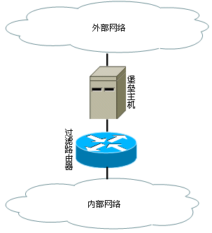
7、合并外部路由器与堡垒主机
这种防火墙是将屏蔽子网防火墙的外部路由器与堡垒主机合并而来，其功能等价于屏蔽子网。这么做的原因是外部路由器只执行很弱的安全过滤功能，所以可以用堡垒主机来替代。这种方案节约了外部路由器的成本，在功能上也没有下降，但是堡垒主机的安全性问题必须要着重考虑。

Slide 105
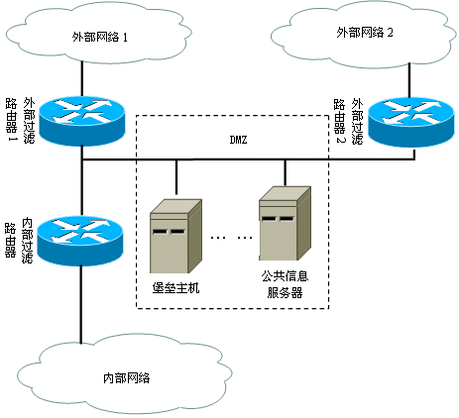
8、多外部路由器
这种防火墙可以实现对具有多个接入点的用户网络进行安全防护。不同的外部路由器连接不同的外部网络。

Slide 106
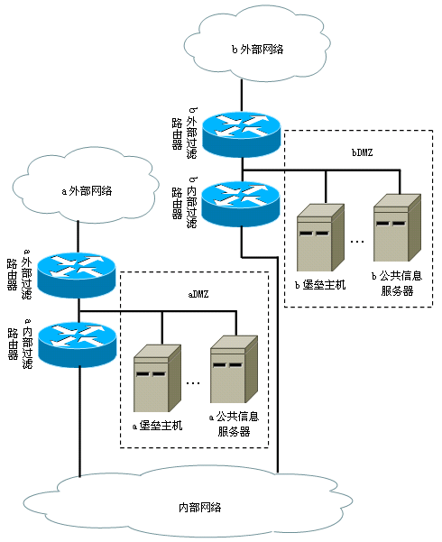
9、多DMZ
如果用户网络不但需要多点接入，而且还需要和不同的外部网络交换安全等级不同的数据，或者用户不希望被任何人探知自己的数据流向，那么最好的办法还是使用多个屏蔽子网。这种类型的防火墙叫做多DMZ防火墙。这种防火墙为用户提供了很好的策略可用性和服务可用性，并能增强系统的稳固性。但是具有配置复杂、管理困难的缺陷。

Slide 107
疑问：路由器防火墙还是硬件防火墙？
选购集成防火墙功能的路由器，还是集成了路由功能的防火墙？
防火墙与路由器防火墙对比，为什么用户网络中有了路由器还需要防火墙。

Slide 108
防火墙和路由器比较—产生的根源不同
  路由器：关心能否将不同的网段的数据包进行路由从而进行通讯；为什么路由、是否应该路由、路由过后是否有问题等不是关心重点
  防火墙：关心的重点是数据包是否应该通过、通过后是否会对网络造成危害。
防火墙和路由器比较—根本目的不同
  路由器的根本目的是：保持网络和数据的“通”。防火墙根本的的目的是：保证任何非允许的数据包“不通”。

Slide 109
防火墙和路由器比较—核心技术的不同，防范攻击的能力不同
  路由器的ACL列表基于简单的包过滤，路由器防火墙不能监测TCP的状态。
  防火墙技术实现上 则可基于状态过滤应用级信息流
防火墙和路由器比较—安全策略制定的复杂程度不同，配置人性化方便性有差距
防火墙和路由器比较—对性能的影响不同
防火墙和路由器比较—审计功能的强弱差异巨大

Slide 110
使用防火墙仍然是必需的和必要的；对于通常的网络来说，路由器防火墙将是保护内部网的第一道关口，而防火墙将是第二道关口，也是最为严格的一道关口。

Slide 111
防火墙发展趋势

Slide 112
防火墙的性能指标
评估时需要考虑的因素：
  可靠性
    防火墙可靠
    网络可靠
  可用性
    用户安全性保护可用
    自动处理相关故障
  可扩展性
  可审计性
  可管理性以及成本耗费。

Slide 113
防火墙的性能指标
评估参数的选择：
  吞吐量（Throughput）
  时延(Latency)
  丢包率(Packet loss rate)
  并发连接数——业务处理能力
  工作模式（包括路由模式、网络地址转换(NAT)模式和透明模式）
  配置与管理方式、接口的数量和类型、日志和审计功能、可用性参数以及其它参数（一般指内容过滤、入侵检测、用户认证和VPN与加密几种主要的附加功能）等。

Slide 114
知名防火墙厂商及其主要产品
1 Juniper/NetScreen
2 Cisco
3 CheckPoint
4 Fortinet
5 WatchGuard
6 安氏
7 天融信
8 东软

Slide 115
防火墙的发展趋势
分布式执行
  分布式或分层的安全策略执行
    防火墙模块分别部署在各个内部网络和外部网络交界的节点上，解决了多接入点数据访问的问题；在接入点和内部网络关键数据交换节点上分级部署，实现了层层设防、分层过滤的更加安全的网络安全防护；网络防火墙与主机防火墙相互配合又加强了系统资源的安全性。这种方式又被称为区域联防或者深度防御。

Slide 116
防火墙的发展趋势
集中式管理
  集中式管理具有管理成本低、容易实现快速响应和快速防御、能够保证在大型网络中安全策略的一致性等优点。未来研究的重点是集中式管理快速、高效、低耗的实现技术。

Slide 117
防火墙的发展趋势
深度过滤
  深度过滤技术又称为深度检测技术，是防火墙技术的集成和优化。深度过滤技术一般将状态检测技术和应用层技术结合在一起，对数据进行深入细致的分析和检查。具体实现上，深度过滤技术可以组合不同的现有防火墙技术，达到不同的检测深度。
  基本特征：
    正常化
    双向负载检测
    应用层加密/解密
    协议一致性

Slide 118
防火墙的发展趋势
深度检测
  基本特征：
    正常化
    双向负载检测
    应用层加密/解密
    协议一致性

Slide 119
防火墙的发展趋势
建立以防火墙为核心的综合安全体系
  不同产品都有其自身的特性，如何安排好它们的位置、设定好它们的功能是一个非常复杂的任务。
  一个需要考虑的问题是这些设备间的互操作问题。各个厂商的不同设备都有其专属性，包括代码和通信协议等都不相同，这是设备间实现互联互通的主要障碍。

Slide 120
防火墙的发展趋势
防火墙本身的多功能化，变被动防御为主动防御
  用户在进行防火墙的选择时，出于降低复杂性和节约成本的目的，往往要求防火墙能够支持更多的功能。
  随着各种功能模块加入进防火墙，防火墙将从目前被动防护设备发展为可以智能、动态地保护网络的主动安全设备。

Slide 121
防火墙的发展趋势
强大的审计与自动日志分析动能
  随着安全管理工具不断完善，针对可疑行为的审计与自动安全日志分析工具将成为防火墙产品必不可少的组成部分。它们可以提供对潜在的威胁和攻击行为的早期预警。日志的自动分析功能还可以帮助管理员及时、有效地发现系统中存的安全漏洞，迅速调整安全策略以适应网络的态势，此外它还可以为自适应、个性化网络的建设提供重要的数据。

Slide 122
防火墙的发展趋势
硬件化
  为了能够高速地执行更多的功能，防火墙必须实现硬件化。硬件化评判的标准是看在数据转发控制过程是由软件完成还是硬件完成。硬件化的系统使用的是专用的芯片级处理机制，主要有基于ASIC和基于网络处理器（NP）两种方式。
  采用ASIC技术的防火墙往往设计了专门的数据包处理流水线，对存储器等资源进行了优化。但其具有开发成本高、开发周期长、难度大、专物专用、灵活性差的缺陷。
  NP是专门为处理数据包而设计的可编程处理器。它包含多个数据处理引擎，这些引擎可以并发进行数据处理操作。NP对数据包处理的一般性任务进行了优化，同时其体系结构也采用高速的接口技术和总线规范。NP具有完全的可编程性、简单的编程模式、最大化系统灵活性、高处理能力、高度功能集成、开放的编程接口和第三方支持能力几个特性。

Slide 123
防火墙的发展趋势
专用化
  用户已经不满足于对整个内部网络统一标准的安全防护，而是要求根据各个子系统的不同功能，对内部网络不同部门实施不同级别的安全防护。也即防火墙要能实施精细的安全管理，又称为防火墙的“包厢化”功能。由此，专用防火墙的概念也被提了出来。它可以根据特定的需求定制安全策略，实现了特殊用户的专属保护。目前，单向防火墙，又称为网络二极管，就是其中比较重要的一种。其作用是使网络上的信息只能从外部网络流入内部网络，而不能从内部网络流入外部网络，从而达到保密的目的。

Slide 124
针对防火墙的探测

Slide 125
1
防火墙的识别
2
防火墙的规则探测
3
防火墙的主机探测
4
防火墙的穿透

Slide 126
防火墙的识别——端口识别
利用端口扫描
  默认监听端口
  部分厂商的防火墙具有常用端口,通过端口的扫描来识别防火墙
    CheckPoint的Firewall默认监听TCP的256、257、258、260端口
    Check Point NG防火墙默认监听TCP18210、18211、18186、18190和18192
    微软 Proxy Server防火墙监听TCP 1080和1745端口
预防方式
  路由器阻塞端口
  弊端:无法从互联网管理防火墙

Slide 127
防火墙的识别——特征序号
某些防火墙有特殊的数字足迹
  CheckPoint Firewall-1的257端口利用SNMP管理时，能得到”30000003”之类的特征序列

Slide 128
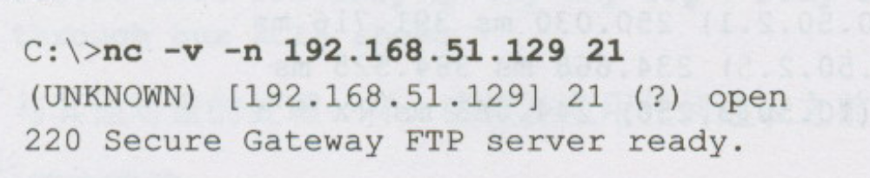
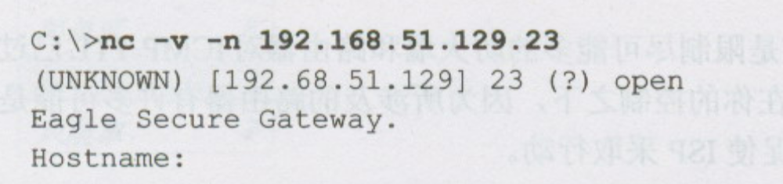
防火墙识别——旗标
旗标是防火墙特征的一种，它是连接防火墙某一端口后，得到的特殊的返回信息。
例如：21端口使用netcat连接一台防火墙主机
Secure Gateway FTP server ready就是旗标，它是老式Eagle Raptor防火墙的特征标志。

Slide 129
防火墙识别——旗标
防范
  修改配置文件，更改旗标

Slide 130
防火墙的探测-Traceroute
利用Traceroute跟踪路由通常有两种状况
  能够得到到达目标主机完整的各跳路由
    关注最后一跳
  部分路由被过滤掉
    关注拦截前的最后一跳
    有可能是阻塞路径跟踪的路由器

Slide 131
C:\>tracert www.sdau.edu.cn
通过最多 30 个跃点跟踪
到 sdau5.sdau.edu.cn [124.130.146.236] 的路由:
1 1 ms 1 ms 1 ms 124.132.192.1
2 4 ms 1 ms 1 ms 124.132.192.1
3 3 ms 3 ms 1 ms 222.132.149.173
4 * * * 请求超时。
5 * * * 请求超时。
6 * * * 请求超时。
7 5 ms 2 ms 2 ms 124.130.146.236
跟踪完成。

Slide 132
防火墙规则的探测——nmap
利用nmap工具向防火墙后的目标主机端口发送TCP SYN报文
  回送SYN/ACK
  回送RST/ACK
  防火墙发送ICMP(类型3)报文
  无回应
TTL探测法：发送到防火墙时TTL=1的数据报
  回送ICMP（类型11：生命到期）
  回送ICMP（类型3：目的不可达）
  无信息

Slide 133
防火墙后主机的探测
SYN报文段探测
  SYN/ACK——主机存活且端口开启
  RST/ACK——主机存活端口关闭
  无相应

Slide 134
防火墙后主机的探测
ACK报文段探测
  向任意端口发送ACK，RFC规定端口无论开启或关闭都要发送RST响应,只要有响应，主机存活
  判断主机存活，无法判断端口开启和关闭
  对基于状态的防火墙无效

Slide 135
防火墙后主机的探测
FIN报文探测
  关闭的端口不响应FIN置位的TCP包，开启的端口回复RST/ACK回应
  有回应，主机活动且端口开启
  无回应
    主机未活动
    主机活动但端口关闭
    基于状态检测的防火墙

Slide 136
防火墙后主机的探测
UDP报文探测
  向关闭的端口发送UDP数据报，主机会响应一个端口不可达ICMP错误报文（类型3，代码3），而开放的端口没有响应
    收到ICMP报文，主机存活
    没有回应
      主机不存在/已关闭
      主机是活动的，目标端口开放
      防火墙不允许ICMP报文外出

Slide 137
防火墙后主机的探测
ICMP报文探测
  ICMP回显请求（ping）
  ICMP时间戳请求探测
    ICMP时间戳请求报文类型为13，主机收到这种报文后回应类型为14的ICMP时间戳应答报文

Slide 138
防火墙后主机的探测
异常数据包探测
  异常数据包探测的原理是向目标主机发送一个会引起网络异常的数据包，诱使目标主机产生一个ICMP报文，向原主机报告差错，由此判断目标主机的存活性。
  例：分片报文超时
    构造一个数据报文，其IP头部信息中的分片标志置1，然后发往目标主机。目标主机接收到这个分片后等待下一个分片报文，而发送方不继续发送，直到目标主机等待超时，返回一个ICMP重组超时错误报文。
    探测主机是否活动
    基于状态的防火墙无效

Slide 139
防火墙的穿透
Ip欺骗
  在发送数据包之前，利用虚假的地址来填充IP数据报报头
  Ip欺骗技术只能使数据包穿透防火墙，到达目的主机，但是由于无法获取回应信息，无法和目标主机通信。
  对于TCP，可猜测序列号
  利用源路由

Slide 140
防火墙的穿透
协议隧道技术
  所谓隧道技术，就是在通信双方之间建立一条秘密的通道，是指利用某通信通道来维护另一个通信通道
  三个步骤
    发送方对数据进行封装
    发送数据
    接收方接受数据，进行解封
  协议隧道
    封装技术中的一种，将一种协议的数据包封装在另一种协议的数据包之中，从而在网络中构建一条秘密通道，实现被封装数据包的传输
    一般采用C/S模式
    例
      ICMP协议隧道
      HTTP协议隧道

Slide 141
防火墙的穿透
报文分片技术
  攻击者通过先发送第一个合法的IP的报文分片，骗过防火墙的检测，接着发送封装了的恶意数据的后续分片报文，从而直接穿透防火墙。

Slide 142
NMAP
也就是Network Mapper，是Linux下的网络扫描和嗅探工具包。

Slide 143
netcat
网络工具中有“瑞士军刀”美誉
短小精悍
功能强大的网络调试和探测工具

Slide 144
Hping
通过向一个目标系统/端口发送ICMP、TCP、UDP数据包，并报告他取回的数据包，根据条件的不同，有各种各样的响应。

Slide 145
Firewalk
像端口扫描程序那样能够发现在防火墙后打开着的端口
通过构造TTL值专门计算过的IP数据包来工作

Slide 146
Thank You !
Add your company slogan

